Slide 1
ФГБОУ ВО «Российский экономический университет им. Г.В. Плеханова»
Итоговый проект на тему:
«Интернет-магазин»
Программа профессиональной переподготовки: Full stack разработка на языке Java
ФИО: Куликов Алексей Сергеевич
Группа: FSJ-2-22

Slide 2
Предметная область
Название проекта: интернет-магазин по продаже бытовой техники, одежды и мебели.

Slide 3
Функционал приложения
- аутентификация
- авторизация по ролям
- шифрование паролей
- личный кабинет администратора с возможностью удаления, редактирования, просмотра товаров, просмотр заказов, смена статуса заказа, поиск по последним 4 цифрам заказа, просмотр информации о пользователях, смена роли пользователя.
- работа с фотографиями
- выход из личного кабинета
- личный кабинет пользователя с возможностью поиска, сортировки фильтрации товаров, просмотр карточек с товарами, подробная информация о товаре при нажатии, работа с корзиной, работа с заказами.
- для неавторизованных пользователей просмотр информации о товарах, фильтрация сортировка.

Slide 4
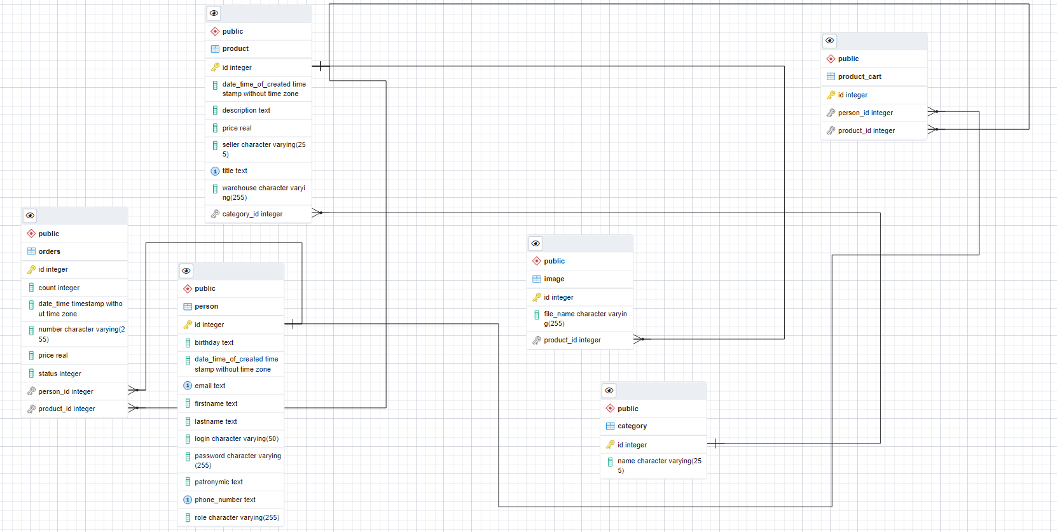
ER-модель

Slide 5
ER-модель
Таблицы:
- таблица person –данные о пользователях
- таблица orders – данные о заказах
- таблица product - данные о продаваемых товарах
- таблица image - данные о фотографиях товаров
- таблица category - данные о категориях товаров
- таблица product_cart - данные о товарах в корзине покупателя

Slide 6
Инструментальные средства
Spring (Boot, Data, Security) - это Java/Java EE фреймворк, предоставляющий механизмы построения систем
аутентификации и авторизации, а также другие возможности обеспечения безопасности для промышленных приложений, созданных с помощью Spring Framework реализованы для создания репозиториев JPA.
JPA - это спецификация, которая определяет, как сохранять
данные в приложениях Java. Основным направлением деятельности JPA является
уровень ORM.
Hibernate - библиотека для языка программирования Java, предназначенная для
решения задач объектно-реляционного отображения, самая популярная
реализация спецификации JPA.
PostgreSQL - объектно-реляционная система управления базами данных.
Thymeleaf – шаблонизатор для HTML страниц.
Bootstrap, CSS - бесплатный CSS-фреймворк с открытым исходным кодом, предназначенный для адаптивной, ориентированной на мобильные устройства фронтальной веб-разработки.
Maven - это плагин Spring Boot Maven обеспечивает поддержку Spring Boot в Apache Maven. Это позволяет вам упаковывать исполняемые архивы jar или war, запускать приложения Spring Boot, генерировать информацию о сборке.

Slide 7
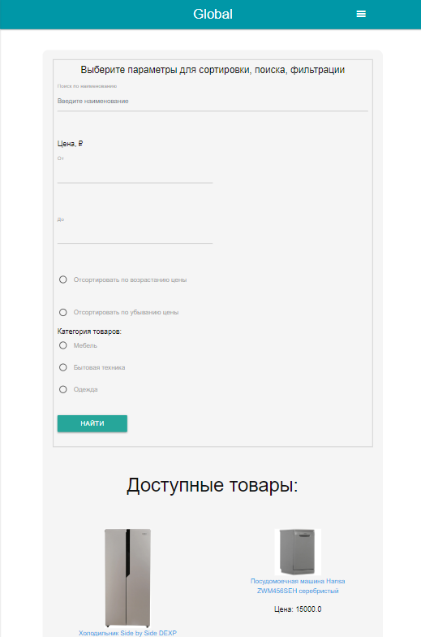
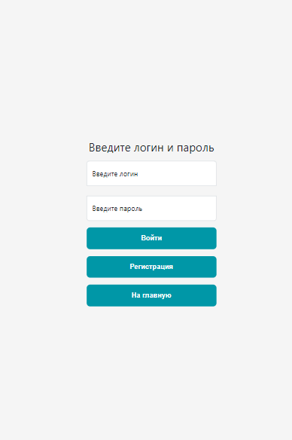
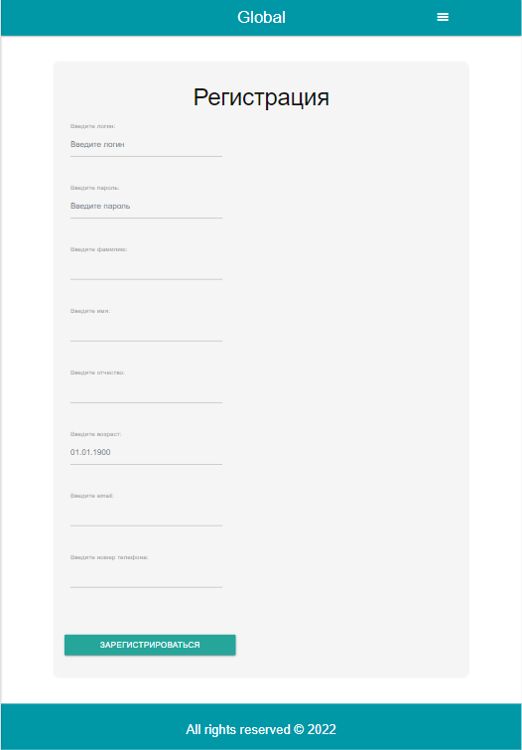

Slide 8
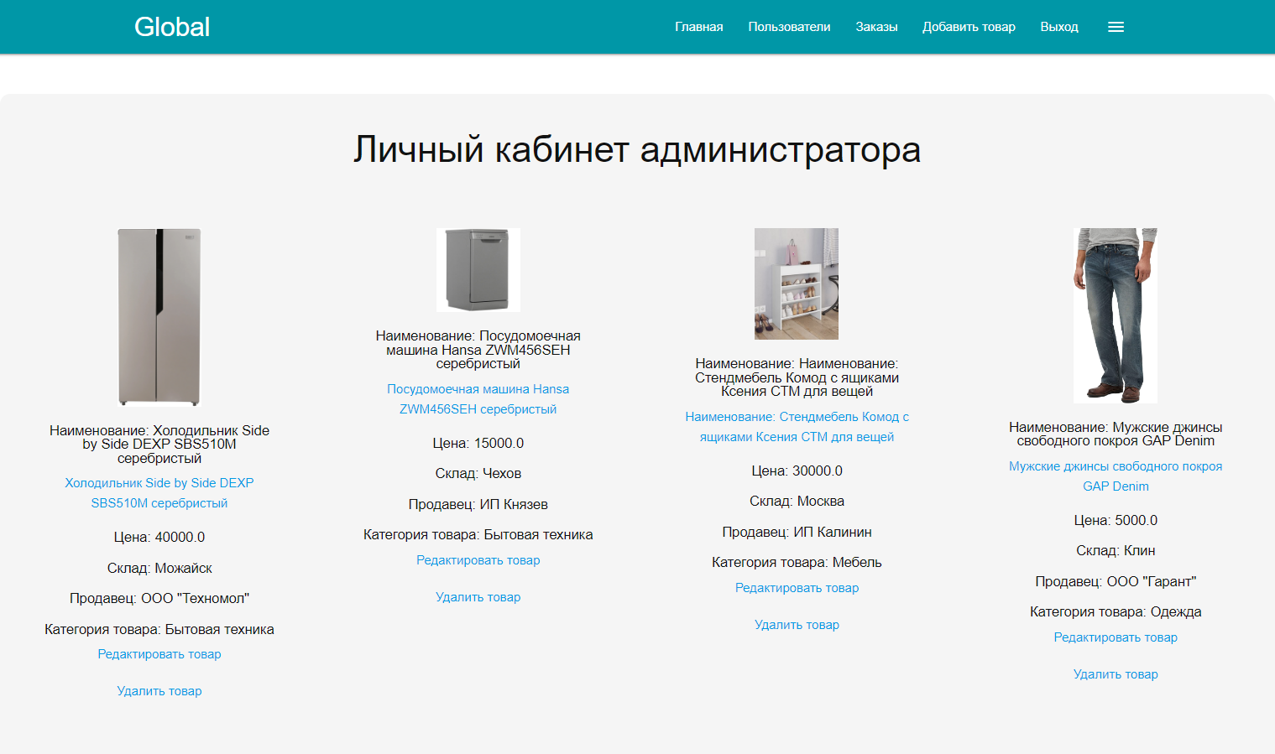

Slide 9
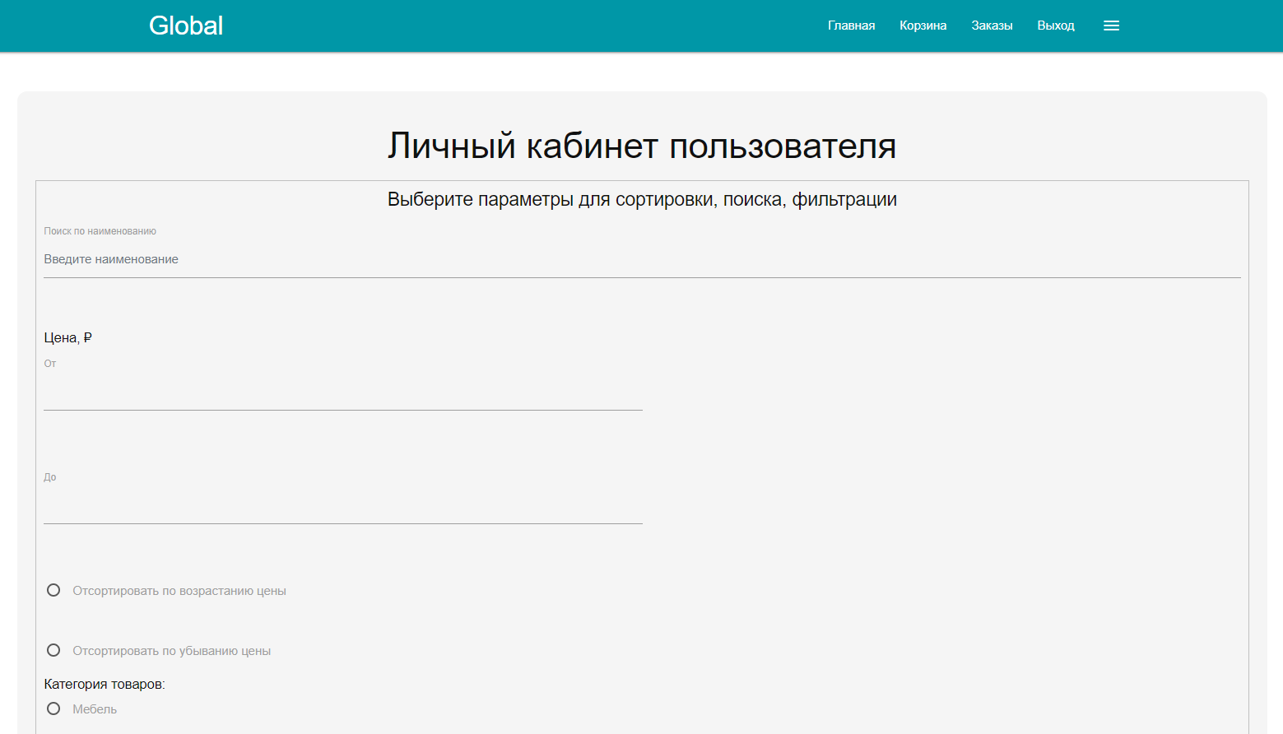

Slide 10
Спасибо за внимание!
ФИО Куликов Алексей Сергеевич
Контакты: kulikov85@inbox.ru

